Slide 1

Documentação do Projeto: Aplicativo de Nutrição

Slide 2

Equipe:
Leonardo Duarte Couto
Evelly Cristina Cramolish
João Pedro Valero Buzo
João Victor Monteiro de Araújo
RM 94783
RM 96090
RM 95027
RM 93433
NutriAngel

Slide 3
Visão Geral:
O objetivo deste projeto é criar um aplicativo móvel de nutrição que ajude os usuários a monitorar sua ingestão alimentar, registrar suas atividades físicas e receber recomendações personalizadas de dieta e exercícios com base em suas metas de saúde e preferências.
NutriAngel

Slide 4
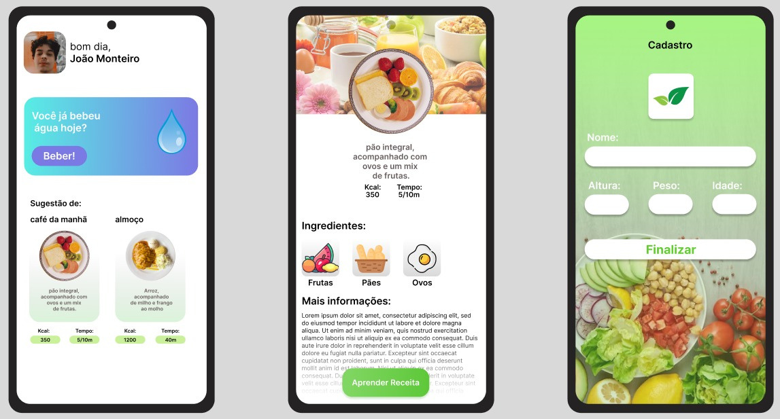
NutriAngel

Slide 5
Tecnologia Utilizadas:
Emulador: Android Studio
Linguagem de Programação: Kotlin
Banco de Dados: Firebase (Firestore para armazenamento de dados, Firebase Authentication para autenticação de usuários)
NutriAngel

Slide 6
Principais Funcionalidades:
Autenticação do Usuário
Os usuários podem se registrar e fazer login em duas contas.
Autenticação segura usando Firebase Authentication.
Perfil do Usuário
Os usuários podem criar e editar seus perfis, incluindo informações pessoais e metas de saúde.
NutriAngel

Slide 7
Principais Funcionalidades:
Registro de Alimentos
Os usuários podem registrar os alimentos que consomem, especificando quantidade e horário.
O aplicativo pode fornecer informações nutricionais com base no banco de dados de alimentos.
Registro de Atividades Físicas
Os usuários podem registrar suas atividades físicas, como caminhada, corrida, ciclismo, etc.
O aplicativo pode calcular calorias queimadas com base nas atividades registradas.
NutriAngel

Slide 8
Principais Funcionalidades:
Histórico e Estatísticas
Os usuários podem visualizar seu histórico de consumo de alimentos, atividades físicas e progresso em direção às metas de saúde.
Gráficos e estatísticas podem ser usados para tornar os dados mais compreensíveis.
NutriAngel

Slide 9
Fluxo de Desenvolvimento
Aqui está um fluxo de desenvolvimento
geral para o projeto:
NutriAngel

Slide 10
Fluxo de Desenvolvimento
Configuração do Ambiente de Desenvolvimento
Configure o ambiente de desenvolvimento com o Android Studio.
Crie um novo projeto Kotlin no Android Studio.
Configuração do Firebase
Crie um projeto Firebase no Console Firebase.
Configure o Firebase no aplicativo Android para autenticação e armazenamento de dados.
NutriAngel

Slide 11
Fluxo de Desenvolvimento
Desenvolvimento da Interface do Usuário (UI)
Crie as telas de autenticação, perfil do usuário, registro de alimentos, registro de atividades físicas, visualização de histórico e outras telas relevantes.
Implementação da Lógica de Negócios
Implemente a lógica por trás das funcionalidades, como registro de dados, cálculos de calorias e geração de recomendações.
NutriAngel

Slide 12
Fluxo de Desenvolvimento
Integração com Firebase
Integre o Firebase Authentication para autenticação de usuário.
Use o Firestore para armazenar dados do usuário, como perfis, registros de alimentos e atividades.
Testes
Realize testes de unidade e testes de integração para garantir que o aplicativo funcione corretamente.
NutriAngel

Slide 13
Fluxo de Desenvolvimento
Monitoramento e Manutenção
Monitore o desempenho do aplicativo e resolva quaisquer problemas que surjam.
Mantenha o aplicativo atualizado com novas funcionalidades e melhorias.
NutriAngel

Slide 14
Recursos Adicionais
Documento do Firebase
Consulte a documentação oficial do Firebase para obter informações detalhadas sobre a configuração e o uso dos serviços Firebase.
NutriAngel

Slide 15
Cronograma do Projeto
Defina um cronograma detalhado com prazos para cada fase do desenvolvimento.
NutriAngel

Slide 16
Conclusão
Este documento fornece uma visão geral do projeto do aplicativo de nutrição, incluindo as tecnologias a serem usadas, as principais funcionalidades, o fluxo de desenvolvimento e outros detalhes importantes. Use este documento como guia ao longo do ciclo de vida do projeto para garantir um desenvolvimento eficiente e bem-sucedido do aplicativo.
NutriAngel

